Slide 1
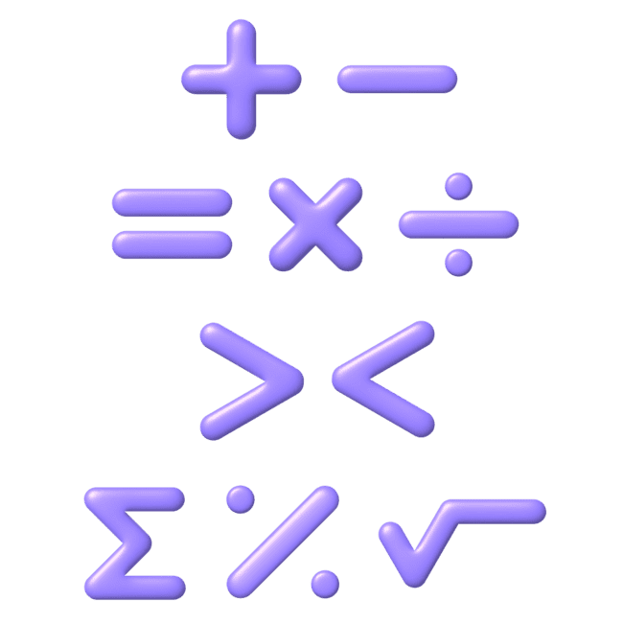
Властивості арифметичного квадратного кореня
8 клас

Slide 2


Пригадаймо, що таке арифметичний квадратний корінь
.
Арифметичний корінь – це невід’ємне число, квадрат якого дорівнює числу а. Позначають арифметичний корінь знаком √

Slide 3




Властивості арифметичного квадратного кореня
Тепер розглянемо саме властивості кореня, які найчастіше застосовуються при спрощенні виразу.
Для будь-якого дійсного числа а виконується рівність:
Приклад:

Slide 4




Властивості арифметичного квадратного кореня
.
Арифметичний квадратний корінь із степеня: Для будь-якого дійсного числа а та будь-якого натурального числа n виконується рівність:
Приклад:

Slide 5



Властивості арифметичного квадратного кореня
.
Арифметичний квадратний корінь із добутку: Для будь-яких дійсних невід’ємних чисел а і b виконується рівність:
Приклад:

Slide 6

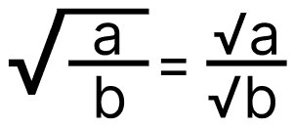
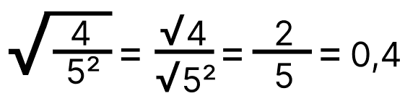
Властивості арифметичного квадратного кореня
.
Арифметичний квадратний корінь із дробу: Для будь-яких дійсних чисел а і b (a ≥0, b ≥0) виконується рівність:
Приклад:

Slide 7
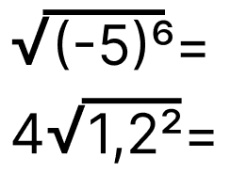
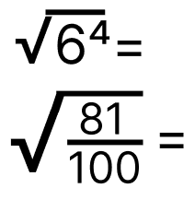
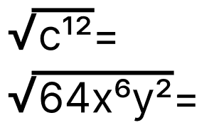
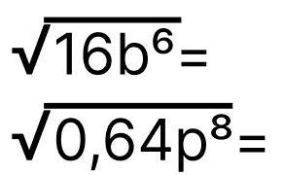
Самостійна робота
Для закріплення знань з цієї теми спробуйте виконати дані вправи
Вправа 1. Знайдіть значення виразу:
Вправа 2. Спростіть вираз:

Slide 8








Самоперевірка
.
Вправа 1.
Вправа 2.

Slide 9
Молодці, ви успішно засвоїли даний урок!
Для закріплення отриманого матеріалу Mathema рекомендує додатково:
Опрацювати тему «Властивості арифметичного квадратного кореня» у вашому підручнику з алгебри.
Повторити тему «Арифметичний квадратний корінь»
Тренуватись у виконанні вправ з цієї теми.

Slide 10
Дана презентація створена фахівцями Mathema.me
Разом з Mathema ваша дитина матиме змогу опанувати математику без зайвих зусиль, лише за декілька годин роботи вдень, під супроводом вчителів вищої категорії.
Також платформа містить пізнавальні матеріали та навчальні презентації, які допоможуть якісно підготуватись до уроку та закріпити отримані знання.

